Slide 1




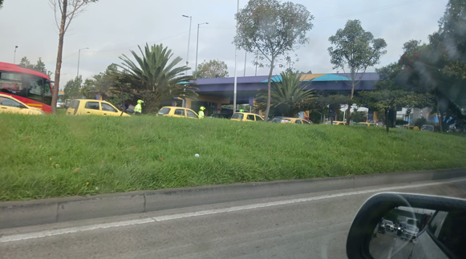

Bogotá, 18 de noviembre del 2025
Boletín No. 4
calle 47
BLOQUEO POR PLANTÓN DURANTE AUDIENCIA JUDICIAL DEL EXPRESIDENTE
Este 19 de octubre de 2025, en la tarde de este lunes se registra un bloqueo en la Carrera 7 con Calle 45, en sentido occidente-oriente, generado por un plantón convocado por el colectivo “Puro Veneno” con motivo de la audiencia judicial del expresidente Álvaro Uribe Vélez. Este 28 de julio de 2025, en la tarde de este lunes se registra un bloqueo en la Carrera 7 con Calle 45, en sentido occidente-oriente, generado por un plantón convocado por el colectivo “Puro Veneno” con motivo de la audiencia judicial del expresidente Álvaro Uribe Vélez.
La manifestación ha generado afectación de la calzada mixta, obligando a las autoridades a cerrar la Calle 45 entre Carreras 13 y 7. Unidades de tránsito y policía hacen presencia en la zona para controlar la situación y garantizar la seguridad vial.
Fuente: W Radio
IMPACTO:
DESARROLLO
RECOMENDACIONES
✅Ante los bloqueos reportados en diferentes puntos de la ciudad, como la Carrera 7 con Calle 45 y la Av. Guayacanes con Calle 38 Sur, las autoridades emiten las siguientes recomendaciones:
✅Evite transitar por zonas de manifestación: si puede, reprograme sus desplazamientos o utilice rutas alternas como la Avenida Caracas, Carrera 30 (NQS) o Avenida Circunvalar.
✅Proteja a menores y adultos mayores: si se moviliza con personas vulnerables, evite transitar cerca de aglomeraciones por seguridad.
✅Use transporte alternativo: de ser posible, opte por el uso de bicicleta, caminar si la distancia lo permite, o planifique rutas con aplicaciones de movilidad en tiempo real.

